Slide 1

Value for Money
Porada právnikov Slovenskej asociácie poisťovní
Častá - Papiernička
13.06.2023

Slide 2
Cestovné poistenie

Slide 3
Value for Money v cestovnom poistení
Prieskum EIOPA k produktom cestovného poistenia (2019):
často vysoké provízie (max. 94 %, priemer 24 %)
často veľmi nízka škodovosť (min. 1 %, priemer 40 %)
zložitosť produktov cestovného poistenia
výluky na predchorobie

Slide 4
Zistenia EIOPA
Neboli zistené systematické nedostatky na trhu cestovného poistenia ako celku a produkty cestovného poistenia sú pre spotrebiteľov naďalej hodnotné. Niektoré obchodné modely však nesú zvýšené riziká správania vrátane štruktúr odmeňovania založených na veľmi vysokých províziách. To vedie k poškodzovaniu spotrebiteľov.
Hoci priemerné provízie v cestovnom poistení predstavujú približne 24 % hrubého predpísaného poistného (GWP), existujú poisťovne, ktoré vyplácajú distribútorom mimoriadne vysoké provízie, v niektorých prípadoch výrazne vyššie ako 50 % poistného.
Priemerná škodovosť je 40 % z GWP a rozdiel je malý bez ohľadu na distribučný kanál. V týchto pomeroch však existujú veľmi veľké rozdiely; niektoré poisťovne majú ukazovatele škodovosti nižšie ako 20 % GWP. Tieto údaje sú silným ukazovateľom potenciálnej nízkej hodnoty pre spotrebiteľov.
Približne 70 % poisťovní vylučuje z krytia produktov cestovného poistenia už existujúce zdravotné ťažkosti a väčšina poisťovní nepoužíva predzmluvné lekárske prehliadky.
Prekrývanie poistného krytia sa vo väčšine prípadov v procese predaja neposudzuje. Posudzovanie sa vykonáva vo fáze riešenia poistnej udalosti s cieľom určiť, ktorá poistná zmluva sa bude vzťahovať na danú udalosť a výdavky sa rozdelia medzi poisťovne. Dá sa predpokladať, že to zvyšuje náklady spotrebiteľov.

Slide 5
Value for Money v cestovnom poistení
Prieskum EIOPA k produktom cestovného poistenia:
Približne 80 % poisťovní uviedlo, že podľa ich názoru je skutočná výška provízie vyplácanej distribútorom opodstatnená na základe činností, ktoré distribútori vykonávajú (t. j. marketing, prijímanie klientov, správa poistných udalostí atď.). Podľa niektorých poisťovní nie je výška provízie nad 30 % - 40 % poistného opodstatnená.
Bankopoistenie: Priemerná výška provízie, ktorú poisťovne platia bankám, je približne 26 % z poistného plnenia. Polovica respondentov však vypláca provízie vyššie ako priemer, a to až do výšky 40 % z GWP.
Poisťovací agenti/ makléri: Na základe údajov, ktoré uviedli respondenti, je priemerná výška provízie, ktorú poisťovatelia platia poisťovacím agentom/ maklérom, približne 27 % z GWP. Približne 23 % respondentov uviedlo maximálnu výšku provízie nad 50 % GWP.
Sprostredkovatelia doplnkového poistenia: Priemerná výška provízií, ktoré poisťovne vyplácajú sprostredkovateľom doplnkového poistenia, je približne 33 % z GWP. Viac ako 40 % respondentov uviedlo maximálne provízie vo výške viac ako 50 % GWP a 14 % respondentov uviedlo, že vyplácajú maximálne provízie vo výške viac ako 70 % GWP.

Slide 6
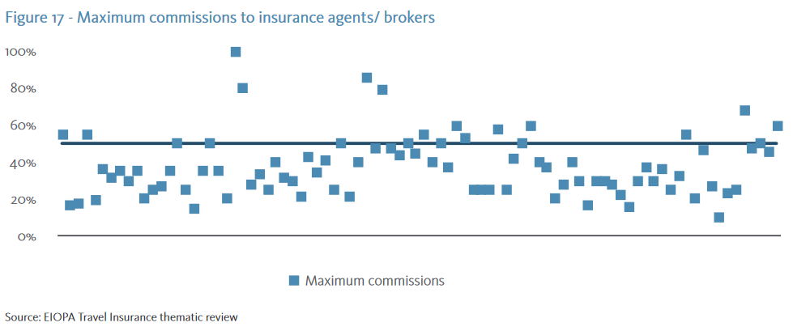
Value for Money v cestovnom poistení

Slide 7
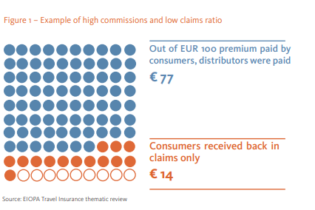
Value for Money v cestovnom poistení

Slide 8
Očakávania EIOPA
Poisťovne by mali posúdiť svoju ponuku produktov a schvaľovacie procesy vrátane určenia cieľových trhov, aby zabezpečili, že ich produkty ponúkajú klientom primeranú hodnotu a sú schopné plne uspokojiť potreby zákazníkov.
Poisťovne a sprostredkovatelia poistenia by mali posúdiť svoje distribučné zmluvy, aby sa zabezpečilo, že sú schopní vždy konať čestne, spravodlivo a profesionálne v súlade s najlepšími záujmami svojich zákazníkov.
Okrem toho, aj keď cestovné poistenie predávajú neregistrovaní sprostredkovatelia doplnkového poistenia, ako sú cestovné kancelárie, cestovné agentúry, prevádzkovatelia zájazdov, prevádzkovatelia platforiem a iné subjekty vyňaté z uplatňovania IDD, poisťovne alebo sprostredkovatelia poistenia, ktorí sú zodpovední za týchto neregistrovaných sprostredkovateľov, musia zabezpečiť súlad s regulačnými požiadavkami podľa IDD vrátane požiadaviek na konanie vždy v najlepšom záujme svojich zákazníkov, na zabránenie konfliktu záujmov v súvislosti s odmeňovaním a na ponuku produktov, ktoré zohľadňujú požiadavky a potreby zákazníka.

Slide 9
Poistenie schopnosti splácaŤ úver

Slide 10
Zistenia EIOPA
Značná časť hrubého predpísaného poistného (GWP), ktoré platia spotrebitelia, slúži na financovanie odmeňovania bánk, zatiaľ čo výplaty poistného plnenia spotrebiteľom sú v priemere nižšie ako 30 % GWP.
Väčšina bánk (74 %) nemala zavedený model alokácie nákladov na predaj produktov CPI. Pri absencii takýchto údajov nie je možné zdôvodniť vysoké provízie výškou nákladov, ktoré znášajú banky distribuujúce tieto poistenia, aj vzhľadom na to, že produkty CPI zvyčajne nie sú poistkami šitými na mieru, čo vedie k neoprávnenému zaťaženiu spotrebiteľov a nekalým cenovým praktikám.
Takéto vysoké provízie môžu viesť k významným a škodlivým konfliktom záujmov a k uplatňovaniu zlých obchodných praktík s cieľom maximalizovať zisk (napr. agresívne techniky predaja, nesprávny predaj atď.)
Väčšina bánk (83 %) predáva produkt CPI viazaný na úverový produkt, čo znamená, že spotrebitelia si môžu kúpiť produkt CPI len vtedy, ak si od tej istej banky vezmú hlavný úverový produkt.

Slide 11
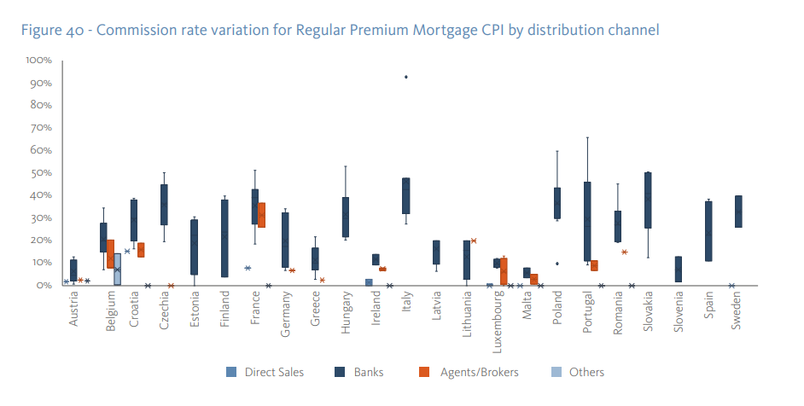
Zistenia EIOPA

Slide 12
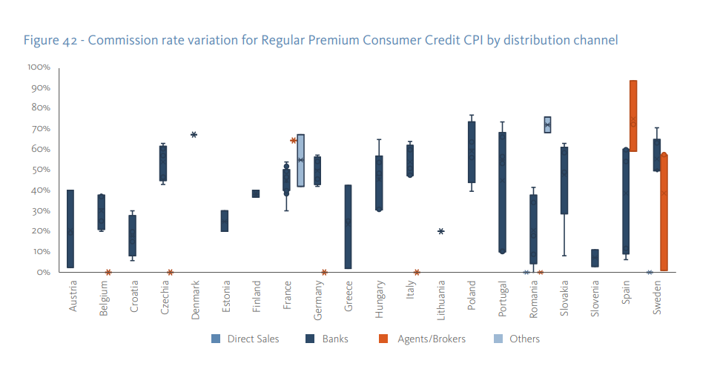
Zistenia EIOPA

Slide 13
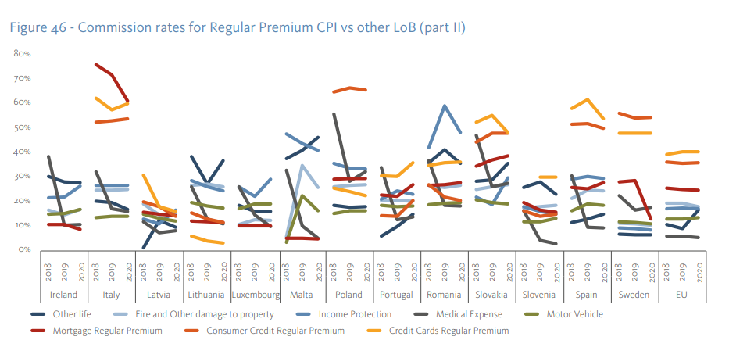
Zistenia EIOPA

Slide 14
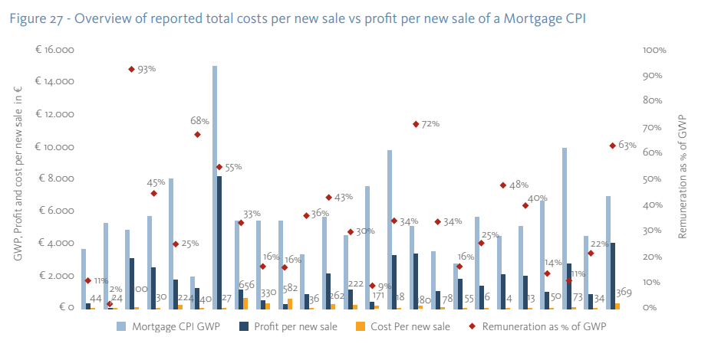
Zistenia EIOPA

Slide 15
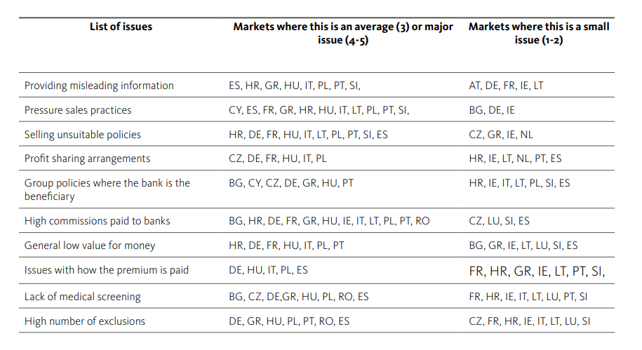
Zistenia EIOPA

Slide 16
Value for Money v CPI
Plevin (Respondent) v Paragon Personal Finance Limited (Appellant)
Pani Plevinová si vzala osobnú pôžičku prostredníctvom spoločnosti LLP Processing (UK) Ltd ("LLP"). Spoločnosť LLP jej navrhla, aby si požičala 34 000 GBP od spoločnosti Paragon Personal Finance Ltd (ďalej len "Paragon"), ktoré by splácala v splátkach počas desiatich rokov, a aby si uzatvorila PPI na päť rokov u spoločnosti Norwich Union, určenej poisťovne spoločnosti Paragon.
Poistné za PPI vo výške 5 780 GBP bolo splatné na začiatku a pripočítané k výške úveru. Provízia predstavovala 71,8 % z poistného: Spoločnosť LLP si ponechala 1 870 GBP a spoločnosť Paragon si ponechala 2 280 GBP. V príručke Financial Industry Standards Association, ktorú LLP poskytla pani Plevinovej, sa uvádza, že "provízie vypláca spoločnosť poskytujúca pôžičky", ale nebola jej oznámená výška provízie ani totožnosť príjemcov.
Lord Sumption dospel k záveru, že nezverejnenie informácií o províziách spôsobilo, že vzťah medzi spoločnosťou Paragon a pani Plevinovou bol nekalý. V určitom okamihu môžu byť provízie také vysoké, že vzťah nemožno považovať za spravodlivý, ak je zákazník udržiavaný v nevedomosti. Tento prípad sa nachádza ďaleko za kritickým bodom. Pani Plevinová by spochybnila, či PPI predstavuje hodnotu za peniaze, ak by bola informovaná o výške provízií, a možno by si PPI vôbec nezobrala.

Slide 17
Value for Money v CPI
Regulácia v Poľsku
Poľský orgán dohľadu (KNF) už v roku 2014 vydal osobitné usmernenie (Rekomendacja U) týkajúce sa skupinových poistení, ktoré zasiahlo najmä produkty CPI.
Od roku 2016 sa uplatňujú dodatočné zákonné obmedzenia týkajúce sa zákazu prijímania provízií alebo akejkoľvek inej odmeny za skupinové poistenia.

Slide 18
Value for Money v CPI
Regulácia provízií v Nemecku:
Strop na províziu od 1.7.2022: odmena nesmie presiahnuť 2,5 percenta z výšky úveru alebo inej peňažnej sumy zabezpečenej poistením zostatkového dlhu.
Dôvodová správa: Je pozoruhodné, že úverové inštitúcie často dostávajú viac ako 50 %, niekedy dokonca až 80 % poistného zaplateného dlžníkom ako províziu alebo odmenu. Dlžníci musia tieto značné náklady uhradiť, zvyčajne zvýšením úveru o poistné a opätovným zvýšením splátok istiny a úrokov. Aby sa predišlo týmto nadmerným platbám, mal by sa zaviesť aj limit na provízie a odmeny pre sprostredkovanie poistenia úveru.

Slide 19
Očakávania EIOPA
Výrobcovia produktov úverového poistenia majú zabezpečiť, aby ich produkty boli navrhnuté tak, aby spĺňali potreby identifikovaného cieľového trhu, čo znamená, že budú ponúkať primeranú hodnotu a zaručia spravodlivé cenové postupy
Výrobcovia majú tiež zabezpečiť, aby sa pri testovaní posúdilo, či produkt ponúka hodnotu pre cieľový trh, a to aj prostredníctvom vyváženia výhod pre výrobcu a distribútora s výhodami pre cieľový trh. To má zahŕňať aj posúdenie, či sú všetky náklady primerané výdavkom, ktoré znáša výrobca a distribútor, a prínosom, pričom osobitná pozornosť by sa mala venovať komplexnosti ponúkaného krytia a službám poskytovaným cieľovému trhu – t. j. žiadne náklady by nemali byť neprimerané.
Výrobcovia majú využívať dostupné údaje (napríklad sťažnosti, zamietnuté poistné udalosti a iné) a vykonávať príslušné analýzy s cieľom zabezpečiť náležité monitorovanie výrobku vrátane toho, či produkt ponúka hodnotu pre cieľový trh.
Od poisťovateľov a bánk sa očakáva, že budú posudzovať a prehodnocovať svoje opatrenia týkajúce sa distribúcie a odmeňovania s cieľom zabezpečiť, aby konali vždy čestne, spravodlivo a profesionálne v súlade s najlepšími záujmami svojich zákazníkov. Majú najmä posúdiť, či je výška provízií odôvodnená nákladmi vynaloženými na poskytovanie týchto produktov a výhodou ponúkanou cieľovému trhu.

Slide 20
Možné opatrenia
Analýza nákladov na strane banky
Analýza nákladov na strane poisťovne
Analýza sťažností
Analýza škodovosti
Analýza pomeru zamietnutých poistných udalostí
Analýza výluk
Analýza mis-sellingu
Analýza odmeňovacej schémy na strane banky

Slide 21
Investičné životné poistenia

Slide 22
Začiatky Value for Money
FSA Discussion Paper on Product Intervention (2011)
Hľadáme varovné signály, ktoré naznačujú, že produkt nemusí zákazníkom ponúkať primeraný pomer ceny a kvality, vrátane toho, či:
či je dizajn výrobku riadený vlastnosťami, ktoré prinášajú prospech zákazníkovi, a nie obchodným modelom, ktorý je závislý od slabých výsledkov pre zákazníkov;
náklady na výrobok sú v súlade s cieľmi výrobku a
sa predišlo konfliktom záujmov alebo sa tieto konflikty účinne riadili.
Opakovane sme zistili problémy s cenotvorbou retailových finančných produktov, pri ktorých môžu firmy využívať ťažkosti spotrebiteľov pri zohľadňovaní poplatkov a platieb...
... Namiesto kontroly každej transakcie by sme mohli od poskytovateľov požadovať, aby zvážili, kedy ich produkt prestáva ponúkať hodnotu za peniaze, a aby prijali opatrenia na ochranu pred poškodením spotrebiteľa nadmernými poplatkami...

Slide 23
Začiatky Value for Money
EIOPA Q&A´s (2018)
EIOPA považuje za dôležité, aby testovanie produktov investičných produktov založených na poistení vždy zahŕňalo analýzu scenárov.
Mali by sa identifikovať udalosti, ako je pokles cien akcií, a analyzovať ich vplyv na výsledky produktu.
Okrem toho by sa mala analyzovať štruktúra nákladov vzhľadom na takéto udalosti a v súvislosti s potrebami a cieľmi cieľového trhu. Vo všeobecnosti by náklady mali byť vždy primerané a transparentné.

Slide 24
Value for Money v investičných produktoch v UK
Financial Conduct Authority:
V období od júla 2020 do mája 2021 sme navštívili vzorku AFM (18 firiem, ktoré pokrývajú rôzne obchodné modely a veľkosti), aby sme preskúmali ich opatrenia v oblasti posudzovania hodnoty (AoV). Uskutočnili sme rozhovory so zamestnancami a riaditeľmi, aby sme pochopili ich procesy, vstupy, ktoré používajú, a ich štruktúry riadenia. Použili sme prípadové štúdie vybraných fondov, aby sme preskúmali, ako posudzovali hodnotu na základe minimálnych hľadísk.
Väčšina AFM, ktoré sme preskúmali, nezaviedla opatrenia AoV, od ktorých očakávame, že sú nevyhnutné na dosiahnutie súladu s našimi pravidlami. Mnohé z nich nezaviedli hodnotenia, ktoré by spĺňali minimálne požiadavky na zohľadnenie, a viaceré postupy nespĺňali naše očakávania.
AFM často vychádzali z predpokladov, ktoré nám nevedeli zdôvodniť a obhájiť.
Mnohé spoločnosti neuplatňovali správne niektoré minimálne hľadiská vrátane výkonnosti a nákladov AFM a tried aktív, čo znamenalo, že hodnotenia neboli správne vypracované.

Slide 25
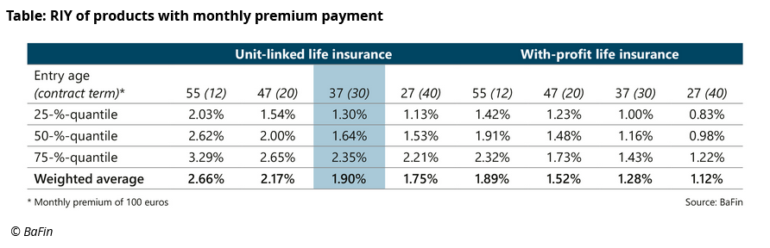
Value for Money v životnom poistení v Nemecku

Slide 26
Value for Money pre IBIPs v Poľsku
Legenda:
N – poistná doba, ak N<10; 10 rokov a RHP, ak N>=10 rokov
S – výška ročného poistného
WPN – hodnota zmluvy na konci roka N
SUk – hodnota poistného plnenia pre prípad smrti na konci roka k
px – pravdepodobnosť dožitia sa veku x+1 vo veku x
qx – pravdepodobnosť úmrtia vo veku x

Slide 27
Základné princípy posudzovania pre IBIPs
EIOPA Supervisory Statement:
EIOPA sa domnieva, že investičné produkty ponúkajú hodnotu za peniaze, ak sú náklady a poplatky primerané prínosom (t. j. investičnej výkonnosti, zárukám, poistnému krytiu a službám) pre určený cieľový trh, ako aj primerané, pričom sa zohľadňujú výdavky, ktoré znášajú poskytovatelia.
Ako dôkaz posúdenia rizika hodnoty za peniaze v ich produktoch by tvorcovia mali byť schopní predložiť štruktúrovaný proces stanovovania cien ako súčasť svojej POG dokumentácie poskytovanej príslušným dohľadovým orgánom, ktorý obsahuje dôkazy o tom, že
náklady a poplatky sú riadne identifikované, vyčíslené a nie sú neprimerané;
sa uskutočnilo primerané a dostatočné testovanie toho, či produkt ponúka hodnotu za peniaze s prihliadnutím na potreby, ciele a charakteristiky cieľového trhu počas celej životnosti produktu;
náklady a poplatky, investičná výkonnosť, záruky, krytie a ponúkané služby sa pravidelne prehodnocujú.

Slide 28
Základné princípy posudzovania pre IBIPs
1. Náklady a poplatky
Identifikácia nákladov
Priradenie nákladov
2. Testovanie
Testovanie investičnej časti
Testovanie poistného krytia
3. Prehodnocovanie
Porovnanie výkonnosti oproti očakávaniam
Porovnanie aktívne a pasívne spravovaných fondov
Hodnotenie primeranosti nákladov
Testovanie garancií
Prehodnocovanie poistného krytia
Súlad cieľového trhu a parametrov produktu s výsledkami testovania
Vyčíslenie nákladov

Slide 29
1. Náklady a poplatky
EIOPA Supervisory Statement:
Primerané náklady sú náklady účtované zákazníkom, ktoré sú v súlade s potrebami a cieľmi cieľového trhu a sú jasne identifikované a vyčíslené.
Primerané náklady sú najmä tie náklady, ktoré môžu výrobcovia jasne prepojiť s poskytnutými službami alebo vynaloženými výdavkami a ktoré sú úmerné úsiliu a výdavkom vynaloženým (spolu)výrobcom alebo distribútormi.
Okrem toho náklady, ktoré nie sú konkrétne priraditeľné na úrovni produktu, ako sú režijné náklady, marketing značky, náklady na kapitál atď., možno tiež považovať za primerané, pokiaľ ich výrobca jasne identifikuje a kvantifikuje v procese tvorby cien a účtuje ich zákazníkom v primeranom pomere.
V prípade identifikovaných nákladov by príslušné dohľadové orgány mali posúdiť, či výrobca poistného produktu dostatočne preukázal, že náklady sú primerané v porovnaní s trhovými štandardmi, typom poskytovanej služby a potrebami, cieľmi a charakteristikami cieľového trhu.
Predovšetkým sa očakáva, že podkladové fondy spravované pridruženými entitami sa sprístupnia len vtedy, ak ponúkajú aspoň podobný pomer ceny a kvality ako porovnateľné fondy na trhu. Tieto posúdenia by mali byť zrejmé v procese navrhovania, testovania a stanovovania cien produktov a mali by byť zavedené systémy a kontroly na zabezpečenie riadenia a zmierňovania konfliktov záujmov.

Slide 30
1. Náklady a poplatky
Distribučné náklady:
Náklady spojené s existenciou poistnej zmluvy:
evidencia a správa poistnej zmluvy (SW náklady, účtovníctvo, reporting)
zasielanie predpisov poistného, párovanie platieb poistného
upomienkový proces
náklady na netechnické zmeny
Náklady na investície:
priame náklady (transakčné náklady)
nepriame náklady (portfólio management, monitoring investícií)
Náklady spojené s poistným krytím:
výplata odkupného
náklady na vývoj produktu
náklady na tlačivá a formuláre
náklady na distribučný SW
náklady na správu distribučnej siete (kontraktačný proces)
náklady na školenia, produkčný reporting
provízne náklady
monitoring, kontrola distribučnej siete
medical underwriting
netto poistné
náklady na likvidáciu poistných udalostí
náklady na zaistenie
náklady na zmenu poistného krytia
marketing

Slide 31
1. Náklady a poplatky
Osobitné neprijateľné zmluvné podmienky v slovenskom Občianskom zákonníku:
Za neprijateľné podmienky uvedené v spotrebiteľskej zmluve sa považujú najmä ustanovenia, ktoré
požadujú od spotrebiteľa plnenie za službu, ktorej poskytnutie dodávateľom v prevažnej miere nesleduje záujmy spotrebiteľa,
požadujú od spotrebiteľa uhradenie plnení, o ktorých spotrebiteľ nebol pred uzavretím zmluvy preukázateľne informovaný, ktorých úhrada nebola upravená v zmluve alebo za ktoré spotrebiteľ nedostáva dohodnuté protiplnenie.
Kontrolné otázky:
Je klientovi účtovaný poplatok, za ktorý mu poisťovňa prináša službu?
Je táto služba v záujme klienta?
Je klientovi účtovaný poplatok vo výške, ktorá zohľadňuje náklady poisťovne?

Slide 32
2. Testovanie produktu
EIOPA Supervisory Statement:
Testovanie produktu, ktoré majú vykonávať výrobcovia, by malo posúdiť, či investičný produkt počas svojej životnosti spĺňa identifikované potreby, ciele a charakteristiky cieľového trhu. To zahŕňa aj poskytovanie hodnoty za peniaze, pričom hodnota by sa mala posudzovať s prihliadnutím na bod v životnom cykle, v ktorom by sa dalo odôvodnene očakávať, že cieľový trh ukončí poistenie v závislosti od jeho vlastnosti.
Proces tvorby cien by mal preukázať, že každá vlastnosť produktu prináša hodnotu za peniaze v súlade s potrebami, cieľmi a charakteristikami cieľového trhu. To zahŕňa všetky podkladové fondy, úrovne kapitálových záruk, dostupné biometrické rizikové krytia atď.
Napríklad produkt, ktorý ponúka vysokú hodnotu vďaka krytiu biometrických rizík a zároveň ponúka priemerné výnosy, môže priniesť hodnotu cieľovým trhom, ktorých cieľom je akumulovať kapitál a zároveň mať primerané biometrické krytie. Takýto produkt by však neponúkal hodnotu cieľovým trhom, ktorých cieľom je zvýšiť kapitál snahou o vyššie výnosy.

Slide 33
2. Testovanie produktu
EIOPA Public Hearing:
Tvorcovia produktov môžu slobodne určiť typ testovania, ktorý považujú za vhodný a dostatočný. Celkovo by malo byť cieľom testovania určiť, či sú náklady primerané a či je produkt (vrátane nákladov, služieb a vlastností) v súlade s potrebami, cieľmi a vlastnosťami cieľového trhu - t. j. či poskytuje hodnotu.
Vyššie náklady per se nemusia byť negatívnym faktorom. POG proces by mal zabezpečiť, aby náklady odrážali dodatočné služby/ pridanú hodnotu ponúkanú cieľovému trhu. Ak to tak nie je, EIOPA očakáva, že národné orgány dohľadu to budú riešiť s tvorcom produktu.
Provízie by sa mali zohľadniť spolu so všetkými ostatnými nákladmi.
Porovnávanie unit-linked produktov sa najlepšie vykonáva porovnaním nákladov a výnosov jednotlivých zložiek unit-linked produktov. Napríklad čistú výkonnosť podkladových fondov možno porovnať s referenčnými indexmi. Poistné krytie, náklady na distribúciu atď. sa môžu porovnať s podobnými ponukami, keď sa identifikujú a kvantifikujú jednotlivo.

Slide 34
2. Testovanie produktu
S akou dobou investovania uvažovať?
EIOPA naznačuje, že výhodnosť produktu pre klienta sa nemá testovať iba na úrovni odporúčanej doby držby. Je vhodné sledovať aj iné ukazovatele.
Napríklad produkt predávaný cieľovým trhom, ktoré nemusia mať iné nefinančné a/alebo finančné aktíva, by mal prinášať hodnotu pred odporúčaným obdobím držby, keďže by sa mohlo predpokladať, že cieľový trh vzhľadom na svoje charakteristiky ukončí poistenie skôr.
Očakáva sa, že produkty budú mať odkupnú hodnotu vyššiu, ako je zaplatené poistné v RHP, pretože na konci uvedenej životnosti by mal každý produkt vyplatiť viac, ako bolo vložené. Inými slovami, očakáva sa, že všetky produkty sa pri analýze neutrálnych scenárov majú pri RHP vyššie plnenie než je zaplatené poistné.
Odkupná hodnota v reálnom vyjadrení, najmä v prípade produktov s dlhou odporúčanou dobou držby, by mala byť vyššia ako zaplatené poistné aspoň počas posledných rokov RHP.
Pri produktoch s veľmi dlhou odporúčanou dobou držby by to však malo byť približne na úrovni polovice odporúčanej doby držby a tiež by nemal byť výrazný rozdiel v odkupnej hodnote medzi posledným rokom a predposledným/posledným rokom - t. j. pri RHP na úrovni 30 rokov by vyššia odkupná hodnota medzi 25. a 30. rokom mala byť úmerná len nárastu poistného.
Bez ohľadu na výšku nákladov a úroveň krytia biometrického rizika produktov sa očakáva, že pomer medzi prínosom biometrického rizika a zaplateným poistným pri RHP bude kladný (čím vyšší, tým lepší).
Minimálna prípustná poistná doba by mala zohľadňovať výsledky testovania.

Slide 35
2. Testovanie produktu
S akým výnosom uvažovať?
Každá ponúkaná investičná možnosť by mala mať očakávané pásmo výnosnosti.
Výnosnosť použitá v testovacích scenároch by nemala byť abstraktná.
výnos v neutrálnom scenári v KID PRIIPs
priemerný výnos aktív (ESMA)
Každá ponúkaná investičná možnosť by sa mala testovať samostatne. Rôzne investičné možnosti sú určené pre rôzne cieľové trhy a zodpovedajú im rôzne očakávané výnosnosti.
Pri testovaní je vhodné myslieť aj na zmenu potrieb klienta v rámci životného cyklu.
S akým poistným uvažovať?
Je vhodné analyzovať štruktúru kmeňa.
Minimálne poistné a vymedzenie cieľového trhu by malo zohľadňovať výsledky testovania.

Slide 36
2. Testovanie produktu
S akými nákladmi uvažovať?
Je vhodné testovať produkt komplexne, teda aj so zohľadnením ostatných zložiek produktu (napr. povinné poistné krytie).
Na účel vyhodnotenia testovania môžu byť zavedené rôzne limity pre úroveň alebo rozdelenie poplatkov a nákladov.
Alokácia spoločných nákladov medzi poistnú a investičnú zložku?
EIOPA Consultation Paper: Ak sa niekoľko zložiek (komponentov) ponúka ako jeden integrovaný produkt, priradenie nákladov ku konkrétnym prínosom výrobku môže byť v niektorých prípadoch zložité. Napríklad náklady na distribúciu nie sú vo všeobecnosti plne priraditeľné k jednej konkrétnej vlastnosti produktu. Väčšina produktov má však dominantnú vlastnosť, okolo ktorej sa výrobok sústreďuje. Je to vlastnosť, ktorá prináša spotrebiteľovi najväčší úžitok. Keďže užitočnosť sa ťažko meria, malo by sa predpokladať, že vlastnosť produktu s najvyššími nákladmi počas trvania zmluvy je tá, ktorá má priniesť najväčší úžitok a ktorej by sa mali priradiť zastrešujúce náklady a poplatky za produkt.

Slide 37
2. Testovanie produktu
Distribučné náklady:
Náklady spojené s existenciou poistnej zmluvy:
evidencia a správa poistnej zmluvy (SW náklady, účtovníctvo, reporting)
zasielanie predpisov poistného, párovanie platieb poistného
upomienkový proces
náklady na netechnické zmeny
Náklady na investície:
priame náklady (transakčné náklady)
nepriame náklady (portfólio management, monitoring investícií)
Náklady spojené s poistným krytím:
výplata odkupného
náklady na vývoj produktu
náklady na tlačivá a formuláre
náklady na distribučný SW
náklady na správu distribučnej siete (kontraktačný proces)
náklady na školenia, produkčný reporting
provízne náklady
monitoring, kontrola distribučnej siete
medical underwriting
netto poistné
náklady na likvidáciu poistných udalostí
náklady na zaistenie
náklady na zmenu poistného krytia
marketing

Slide 38
2. Testovanie produktu – ostatné vlastnosti produktu
EIOPA Supervisory Statement:
Investičné (a hybridné) produkty obsahujú rôzne prvky - ako napríklad investičné služby, krytie biometrických rizík alebo kapitálové záruky - ktoré prinášajú poistníkovi výhody. Každú z týchto zložiek je potrebné posúdiť jednotlivo, aby sa určilo, či ponúka hodnotu za peniaze.
Niektoré produkty umožňujú spotrebiteľom vybrať si medzi rôznymi možnosťami, ako je výška poistného plnenia pre prípad smrti, kapitálové záruky alebo podkladové fondy. Pri posudzovaní, či produkty ponúkajú hodnotu za peniaze, by sa na tieto možnosti malo pozerať z pohľadu spotrebiteľa (pričom jedna možnosť alebo možná kombinácia možností zodpovedá jednému produktu pre spotrebiteľov); preto každá možnosť musí prinášať hodnotu za peniaze pre svoj špecifický cieľový trh a inak by sa nemala ponúkať.

Slide 39
3. Prehodnocovanie výkonnosti
EIOPA Supervisory Statement
V prípade investičných produktov má osobitný význam preskúmanie výkonnosti podkladových fondov. Podkladové fondy poskytujú rôzne možnosti produktu (multi-option-products - MOP) a ako také jednotlivé fondy predstavujú rôzne vlastnosti produktu. Výrobcovia by mali definovať vlastnosti produktu, ktoré sú realizované jednotlivými podkladovými fondmi.
Výkonnosť podkladových fondov by sa mala preskúmavať s ohľadom na tento vymedzený pojem tejto vlastnosti produktu, ktorá je implementovaná konkrétnym podkladovým fondom.
Výrobcovia, ktorí počas životnosti produktu zistia akékoľvek okolnosti súvisiace s produktom, ktoré môžu mať nepriaznivý vplyv na zákazníka tohto produktu, by mali prijať primerané opatrenia na zmiernenie situácie a zabrániť ďalšiemu výskytu škodlivej udalosti. To zahŕňa zistenú nedostatočnú výkonnosť podkladového fondu alebo dostupnosť fondov s podobnou investičnou stratégiou, ale nižšími nákladmi, a teda lepšími predpokladanými výnosmi po odpočítaní nákladov.

Slide 40
4. Metodika EIOPA
Prvá vrstva posúdenia:
prvotné posúdenie na základe bežne dostupných údajov (KID PRIIPS, reporting...)
Identifikácia možných problematických produktov
Druhá vrstva posúdenia:
Posúdenie prostredníctvom dodatočných indikátorov
Odkupná hodnota/zaplatené poistné
Poistné plnenie/zaplatené poistné
Vstupné náklady/celkové náklady
Minimálny ročný výnos potrebný na dosiahnutie pozitívneho výsledku
Tretia vrstva posúdenia:
Detailná analýza POG procesu
Detailná analýza schvaľovacieho procesu, vymedzenia cieľového trhu, testovania produktu

Slide 41
Zhrnutie

Slide 42
Zhrnutie
Value for Money sa stáva všeobecne platným konceptom, ktorý sa uplatní vo všetkých poistných produktoch, bez ohľadu na ich povahu alebo distribučný model.
Value for Money je pružným konceptom, ktorý (zatiaľ) nestanovuje pevné hranice týkajúce sa nákladovosti, odmeňovania či škodovosti.
Neexistuje „one size fits all“ definícia Value for Money, ktorá by sa uplatnila univerzálne na všetky produkty.
Hoci minimálna úroveň škodovosti nie je v dohľadových stanoviskách a názoroch stanovená, zdá sa, že hodnoty pod 20 % nie sú považované za uspokojivé.
Cieľom konceptu Value for Money nie je, aby boli na trh uvádzané neprofitabilné produkty.
Cieľom konceptu Value for Money je, aby boli na trh uvádzané produkty, ktoré majú dostatočnú pridanú hodnotu pre klienta.

Slide 43
Zhrnutie
Pri posudzovaní distribučných nákladov je možné zobrať do úvahy napríklad:
zložitosť produktu
priemernú výšku poistného
distribučnú stratégiu
služby poskytované distribútorom
oprávnené náklady na strane distribútora
Pri posudzovaní nákladov poisťovne je možné brať do úvahy napríklad:
skutočné (oprávnené) náklady na strane poisťovne
primeraný zisk
Pri posudzovaní úrovne škodovosti (benefitov pre klienta) je možné brať do úvahy napríklad:
veľkosť a štruktúru poistného kmeňa
prirodzené výkyvy v škodovom priebehu (živelné udalosti, ekonomický cyklus...)

Slide 44

Ďakujeme za pozornosť!
Mgr. Michal Smrček
michal.smrcek@havelpartners.cz
JUDr. Ing. Martin Petruľák
martin.petrulak@havelpartners.sk

